Slide 1
IBM CICD SERVICE OFFERING An introduction to Infrastructure & Monitoring service for Customs
Jose Wang | Consultant Name
Taiwan | Dec 29, 2023

Slide 2
AGENDA
01
Harbor 使用者管理
02
Harbor Project管理
03
Harbor Robot Accounts
04
Podman & Jenkins

Slide 3







CICD 環境架構規劃設計與人員權責分工(final)
IBM CICD Service Offering
一般OA網段
Port
換版變更
系統流程
Developer
(研發處人員)
驗收人員
Auditing
(資管人員)
Auditing
(資管人員)
443
22
25
DEV網段
簽入
Stage網段
PROD網段
YM網段
推送Package
CICD Apiservice
Nexus
遠端倉庫
Redmine
Gitlab
原碼管控
Gitlab
原碼管控
Harbor-prod
遠端倉庫
Harbor-YM
遠端倉庫
(10.21.109.130)
(10.22.109.121)
(10.21.114.105)
(10.21.109.110)
(10.22.109.110)
OracleDB
(10.23.107.151)
推送Package
(pre-stage branch)
(Main branch)
(10.22.110.114)
Nexus-stage
遠端倉庫
正式部署
(10.22.114.105)
Checkmarx 掃描程式碼
Jenkins
自動化組建
(10.21.109.120)
Jenkins
自動化組建
(10.22.109.120)
Jenkins
自動化組建
(10.23.109.120)
VM
Service
Nexus-prod
遠端倉庫
(10.22.109.105)
VM
Service
VM
Service
VM
Service
Harbor
遠端倉庫
(10.21.107.151)
Harbor
遠端倉庫
Mail server
(10.22.107.151)

Slide 4
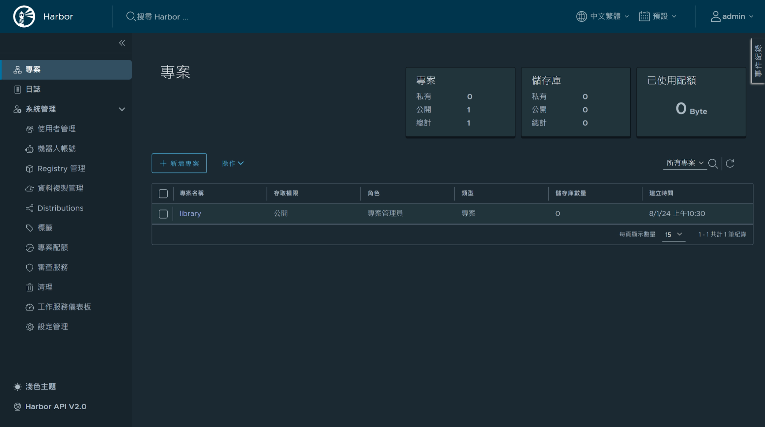
首頁
IBM CICD Service Offering
功能區
專案列表

Slide 5
Harbor 使用者管理
01

Slide 6
使用者權限
IBM CICD Service Offering
使用者角色權限
一般使用者: 瀏覽公開的Project或是已加入的Project member
管理員: 最高權限(建立使用者、Project)

Slide 7
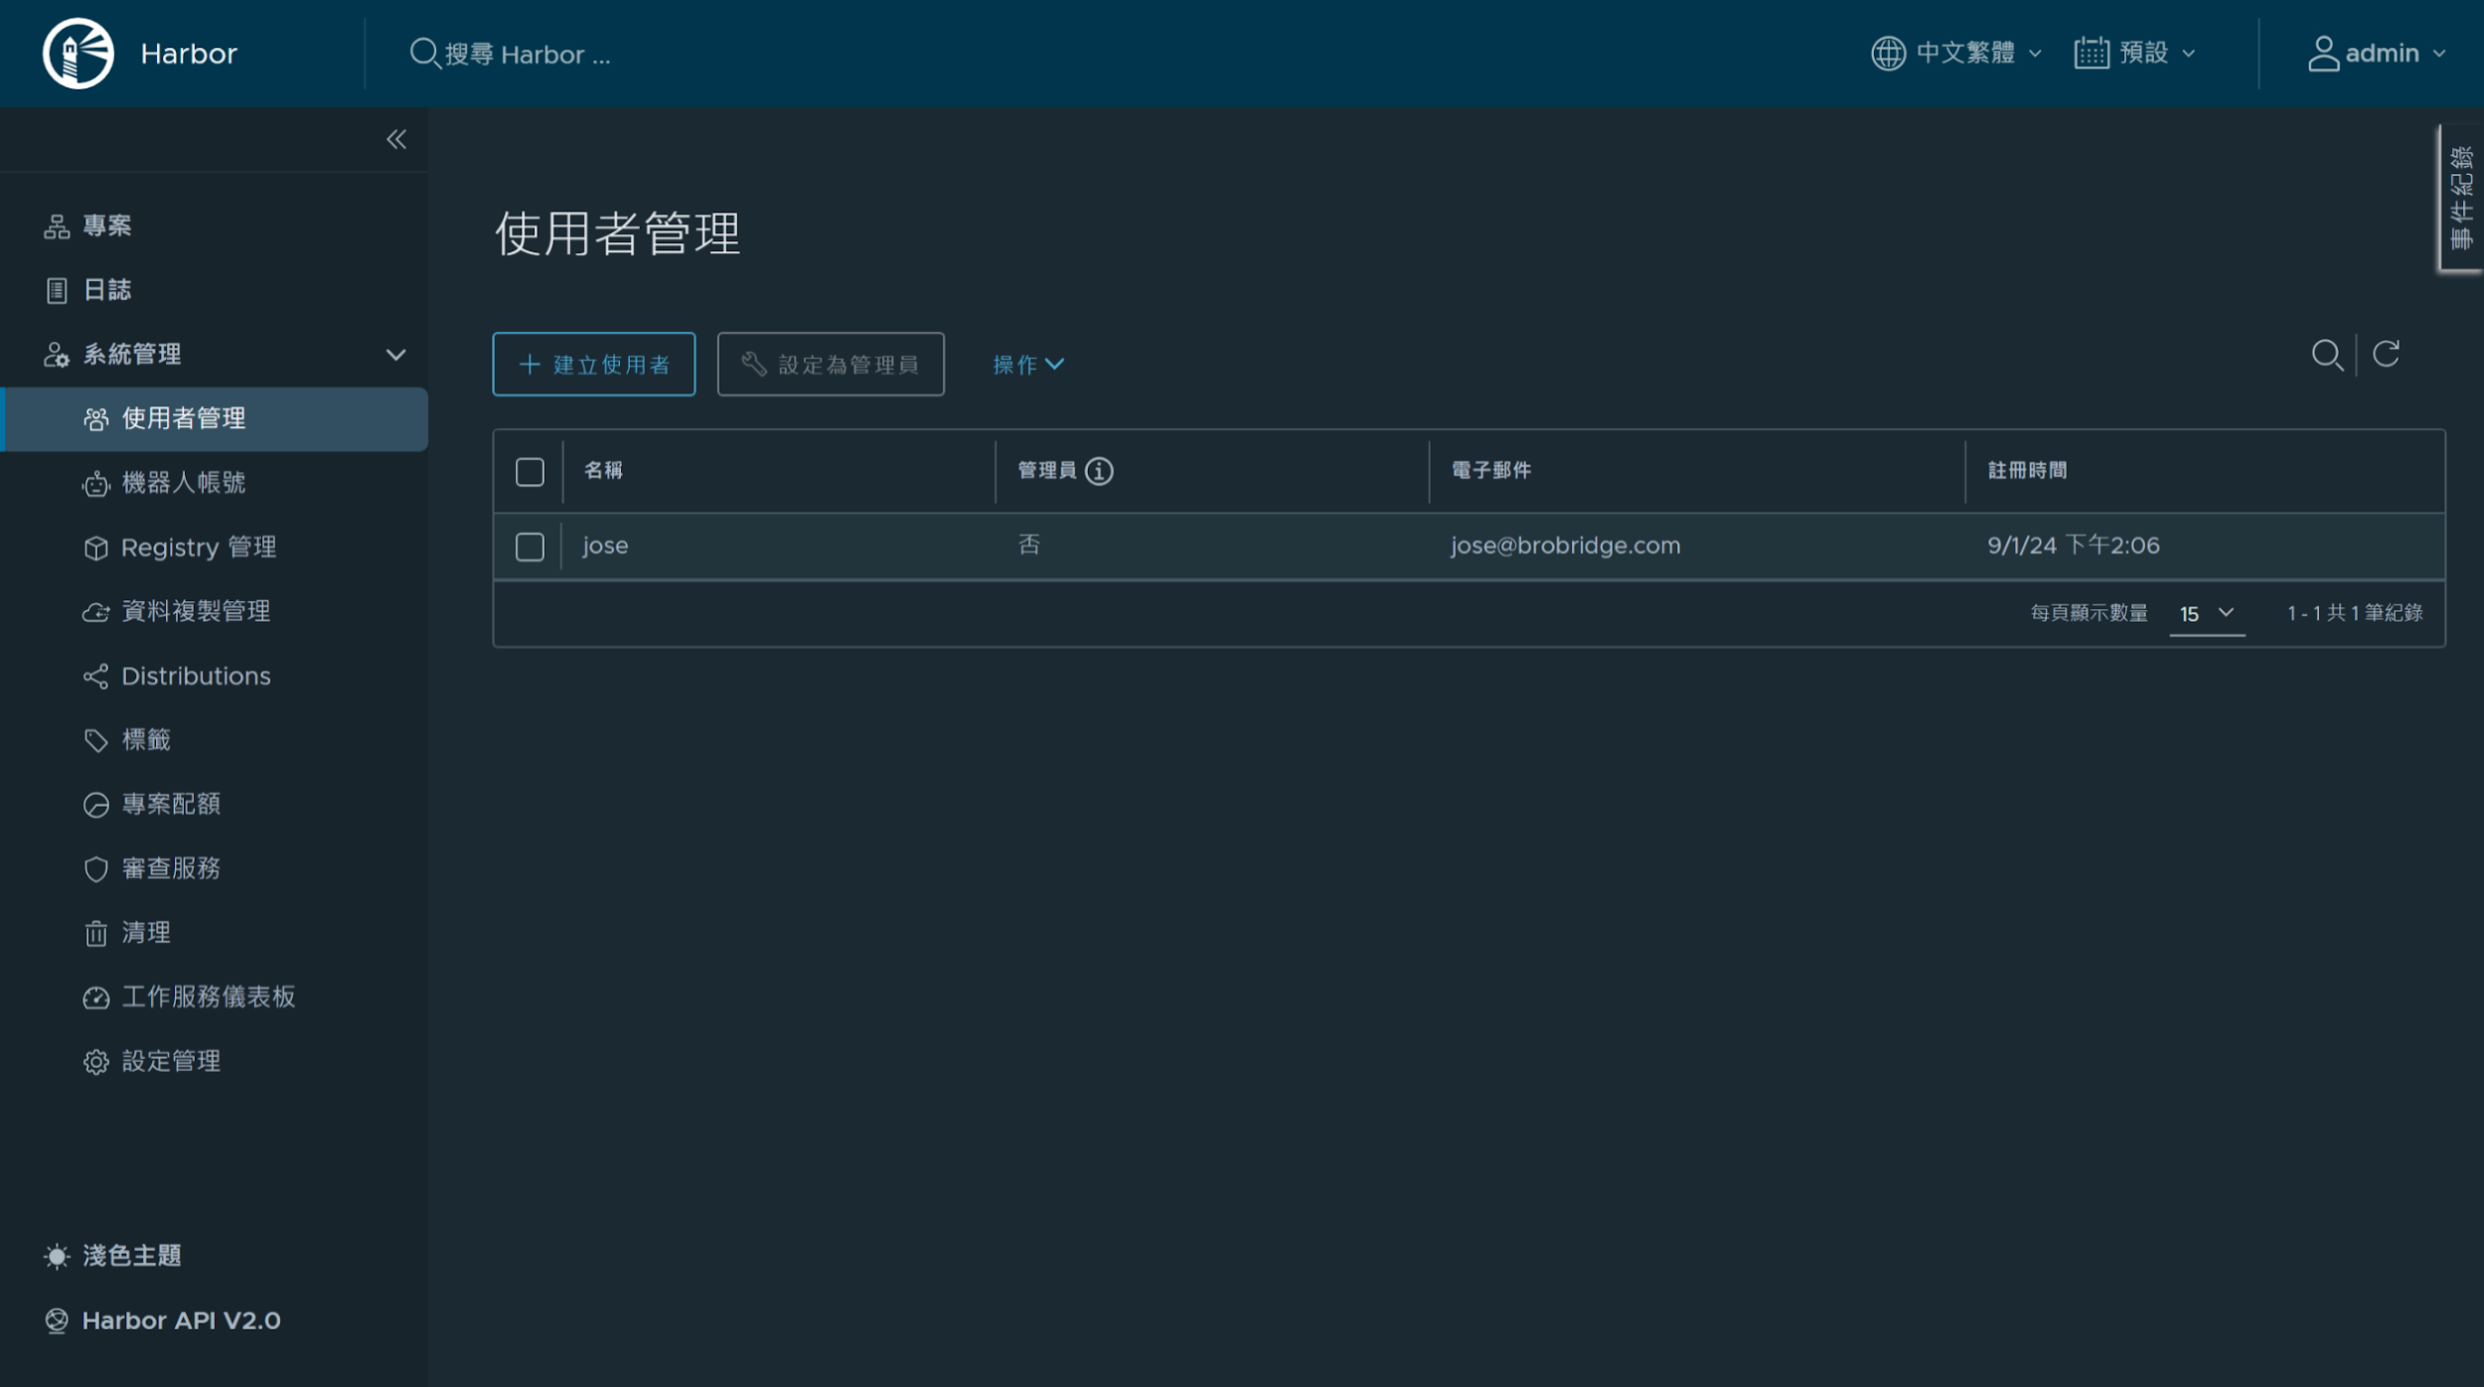
建立使用者
IBM CICD Service Offering
使用管理者建立帳號。網頁位置: 系統管理 >> 使用者管理
點擊”建立使用者”建立

Slide 8
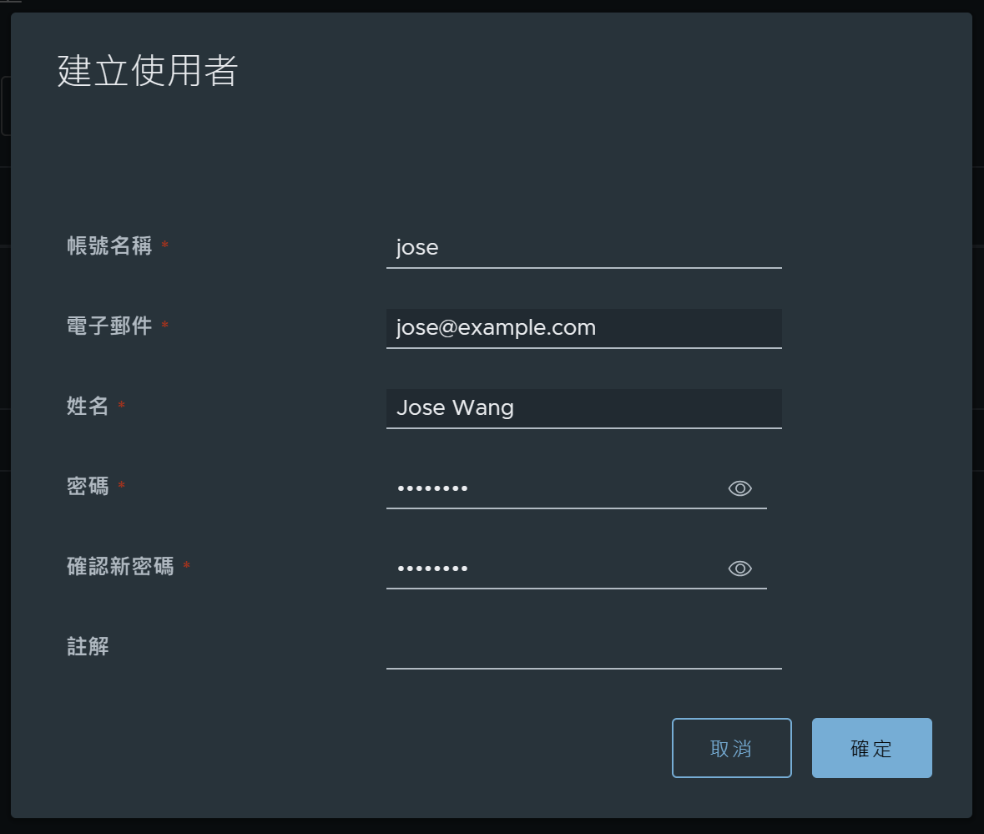
建立使用者
IBM CICD Service Offering
輸入帳號資訊。建置完畢為一般使用者

Slide 9
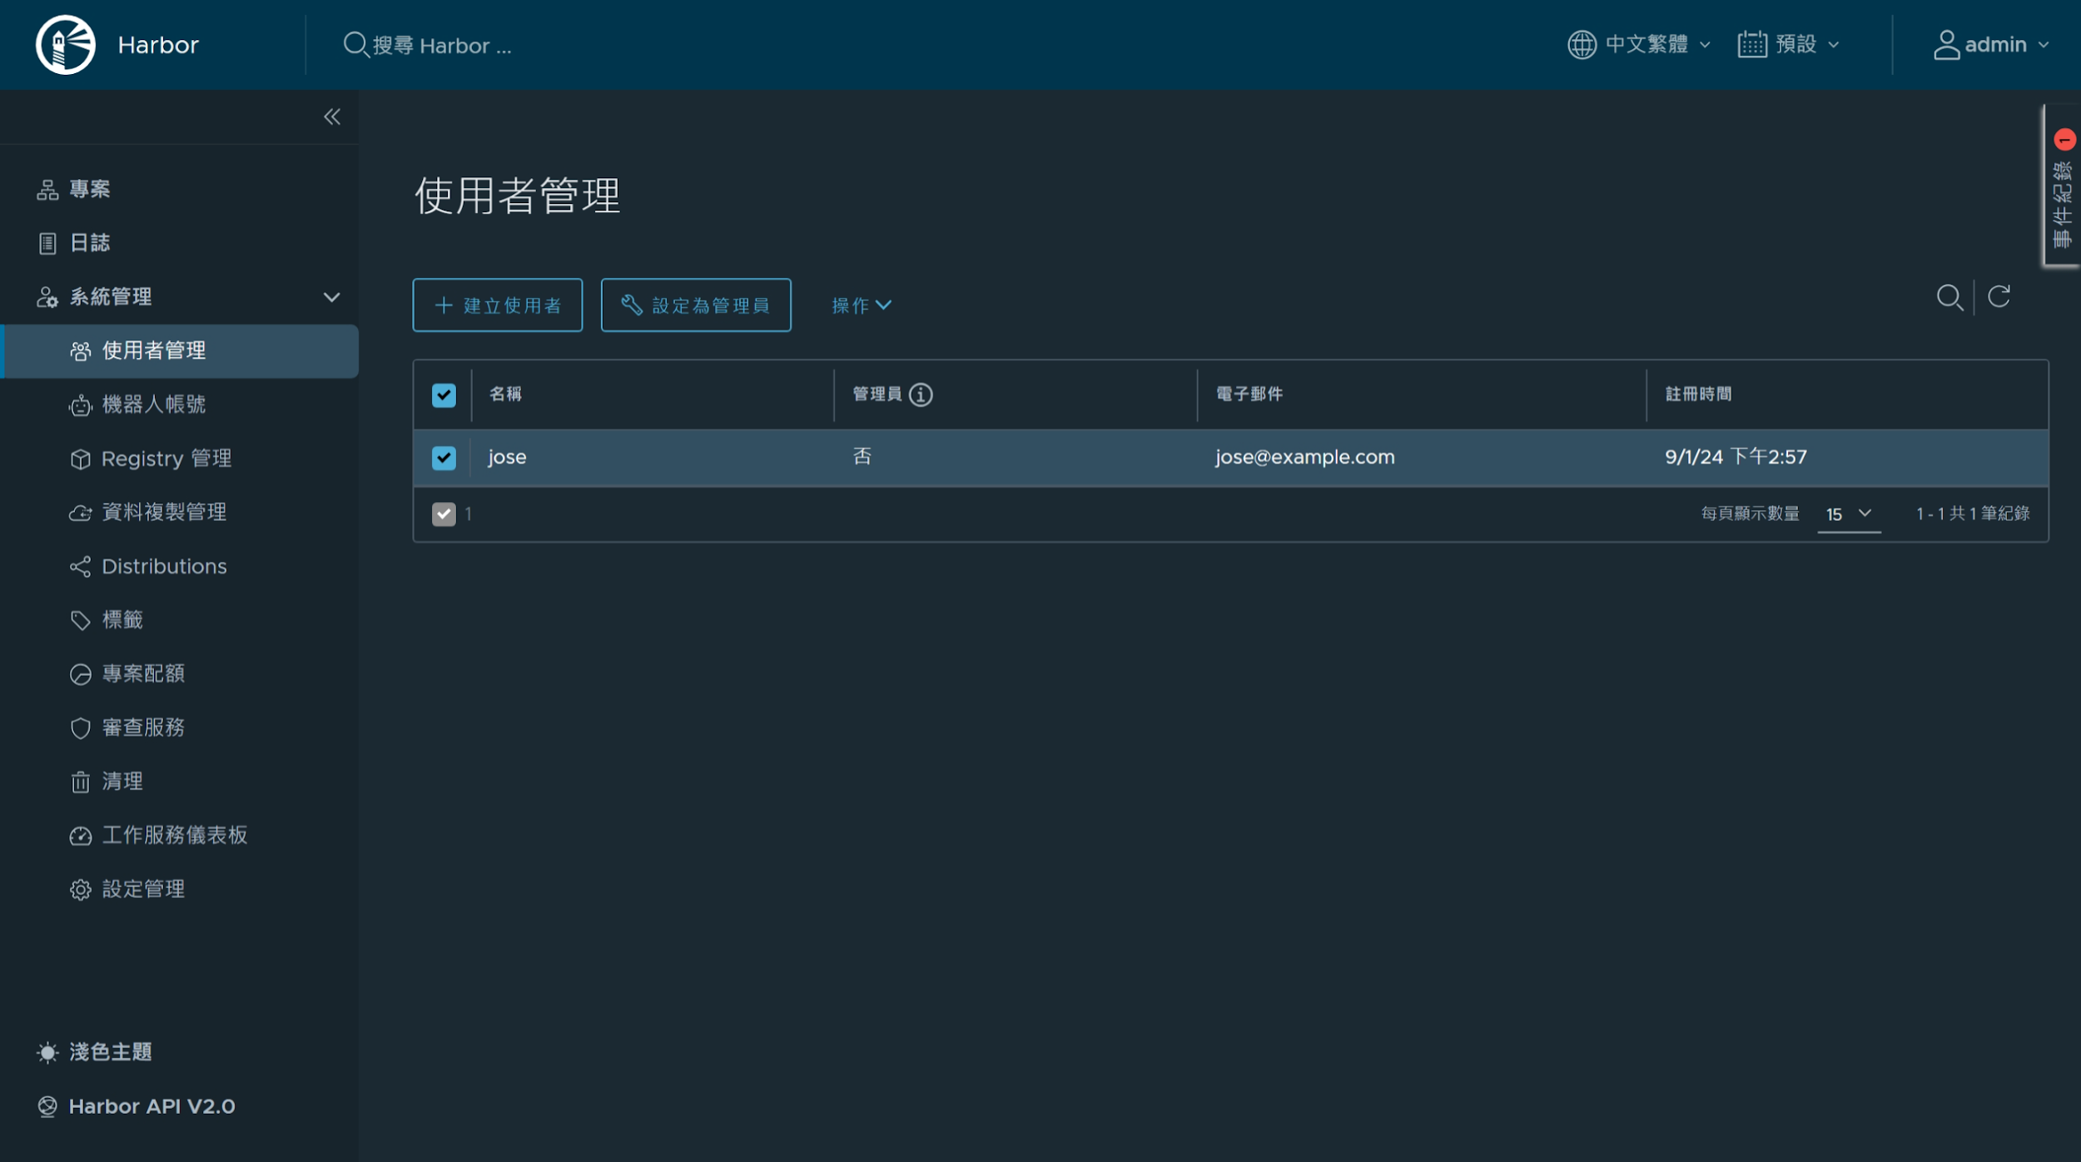
設定為管理員
IBM CICD Service Offering
勾選帳號名稱，在點擊”設定為管理員”

Slide 10
Harbor Project管理
02

Slide 11
Project
IBM CICD Service Offering
Project存取權限
公開: 不須登入即可上傳/下載
私人: 須將一般使用者加入Member才可以瀏覽，一般設定為私人
Project member權限
專案管理員(Project Admin): 所有管理權限、新增/刪除Member、查看/上傳/下載/刪除Image
專案維護者(Maintainer): 查看Member、查看/上傳/下載/刪除Image
開發人員(Developer): 通常為最低配置，查看Member、查看/上傳/下載Image
訪客(Guest): 僅查看/下載Image
受限制的訪客(Limited Guest): 查看/下載Image，不能查看member、log
* https://goharbor.io/docs/1.10/administration/managing-users/user-permissions-by-role/#project-members-permissions

Slide 12
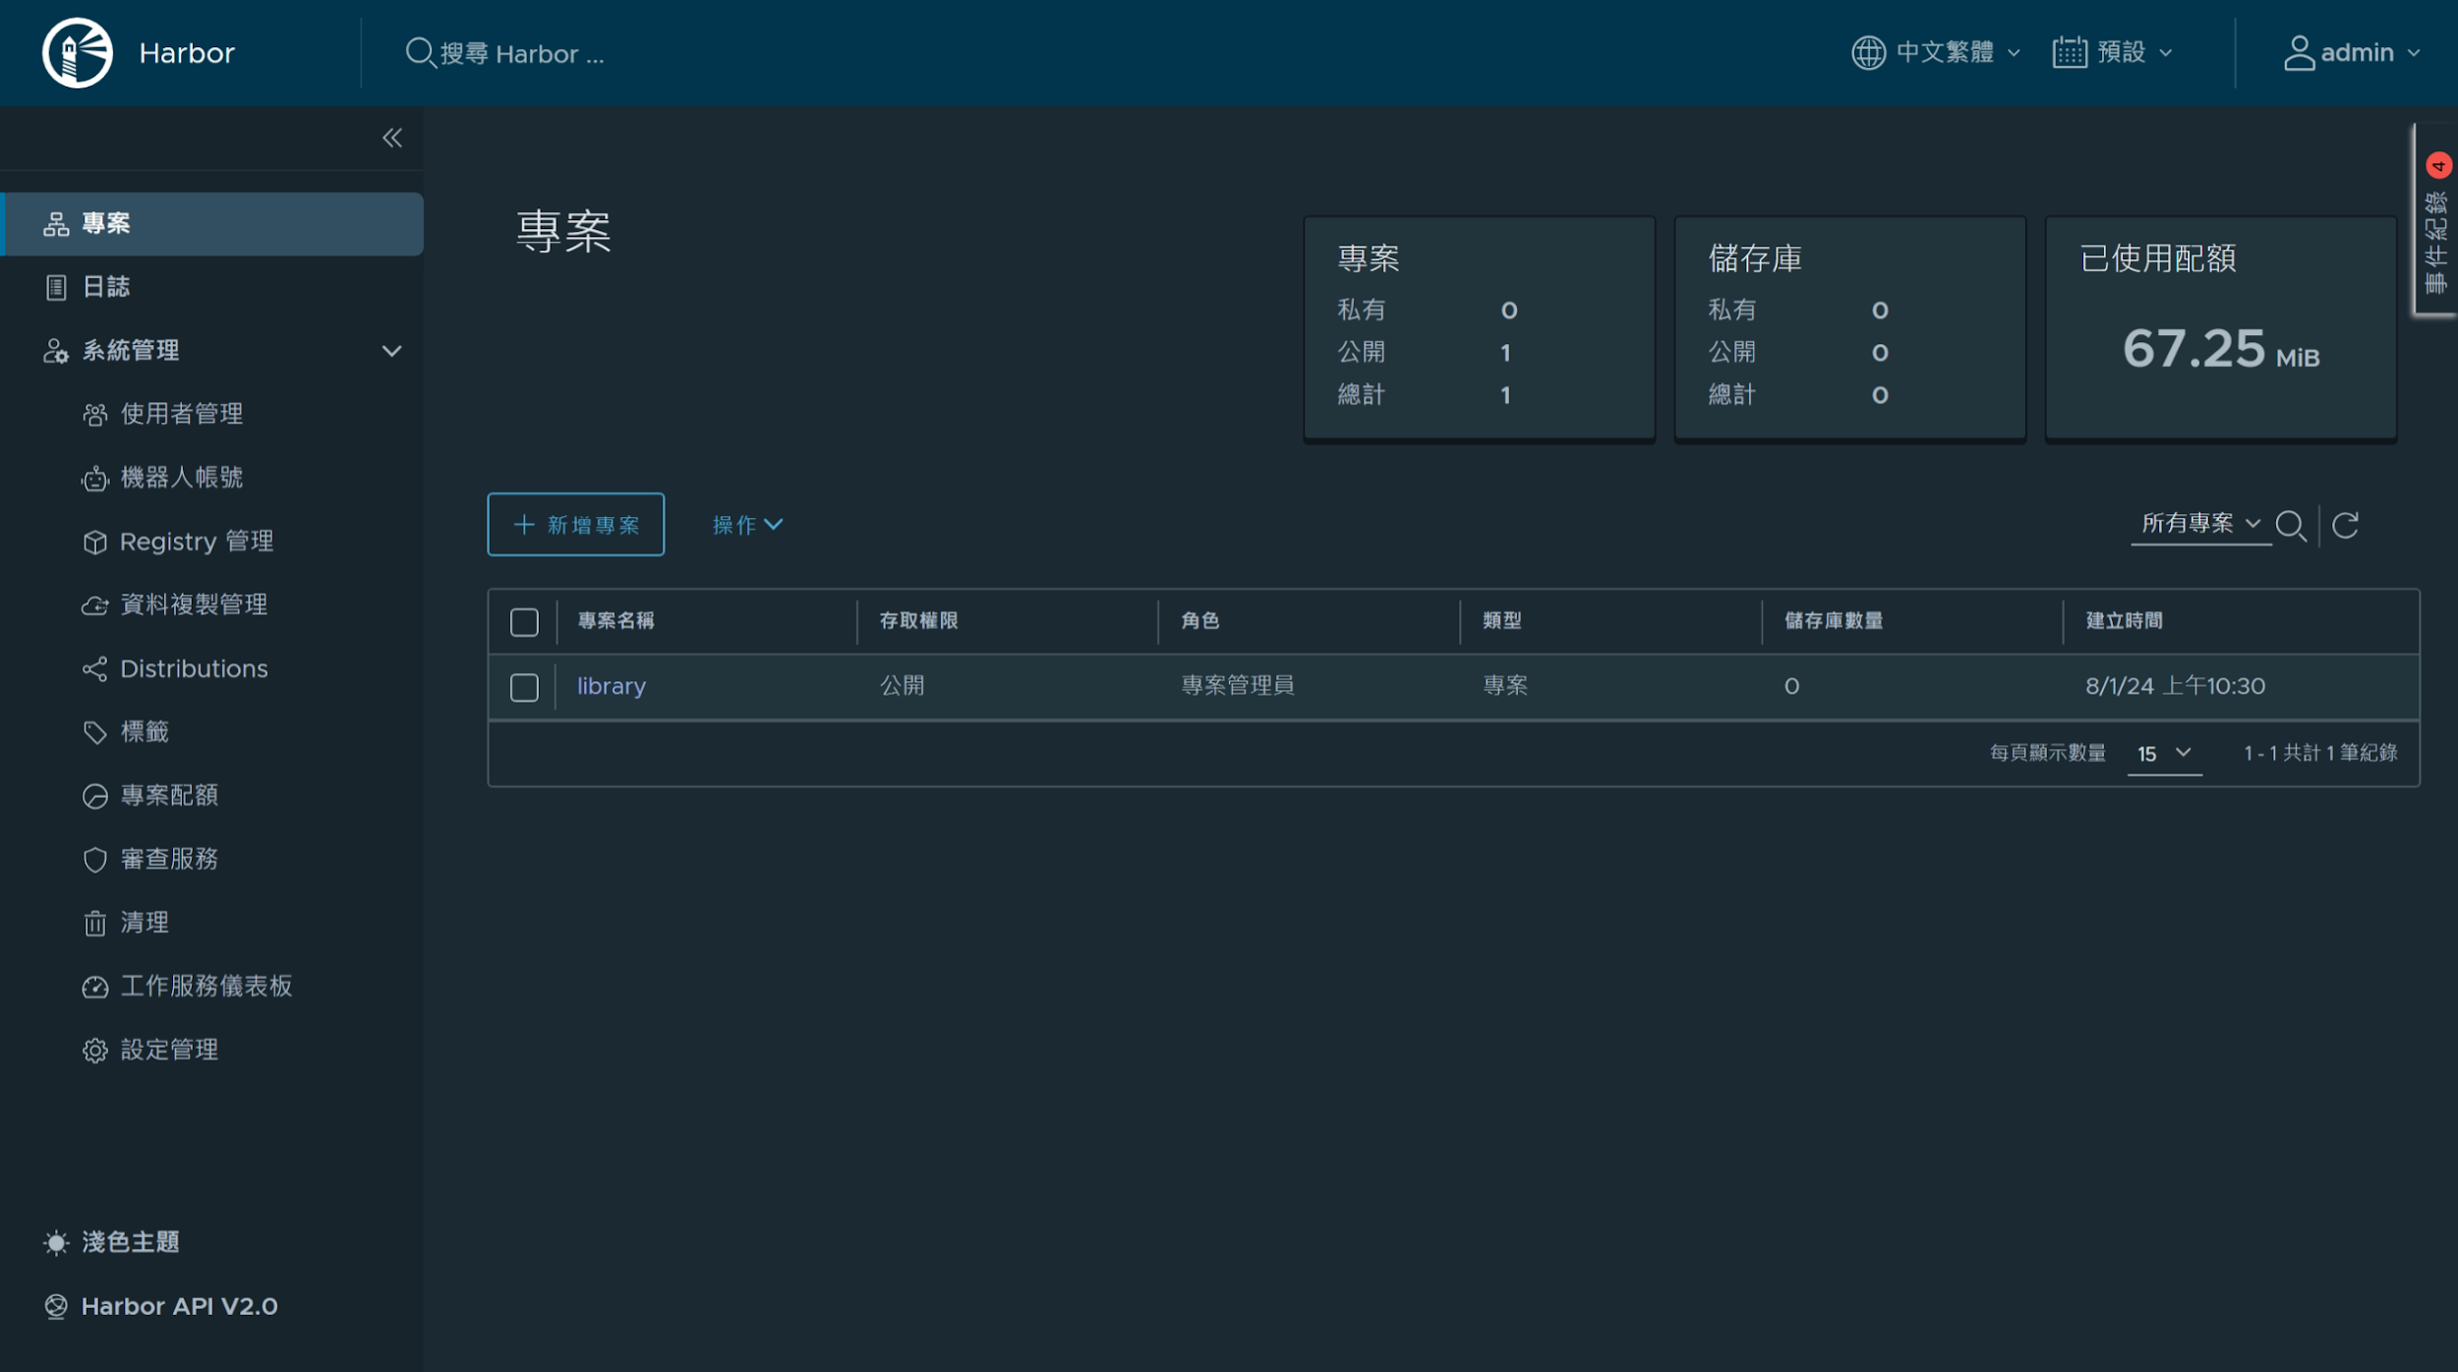
建立 Project
IBM CICD Service Offering
點擊”新增專案”

Slide 13
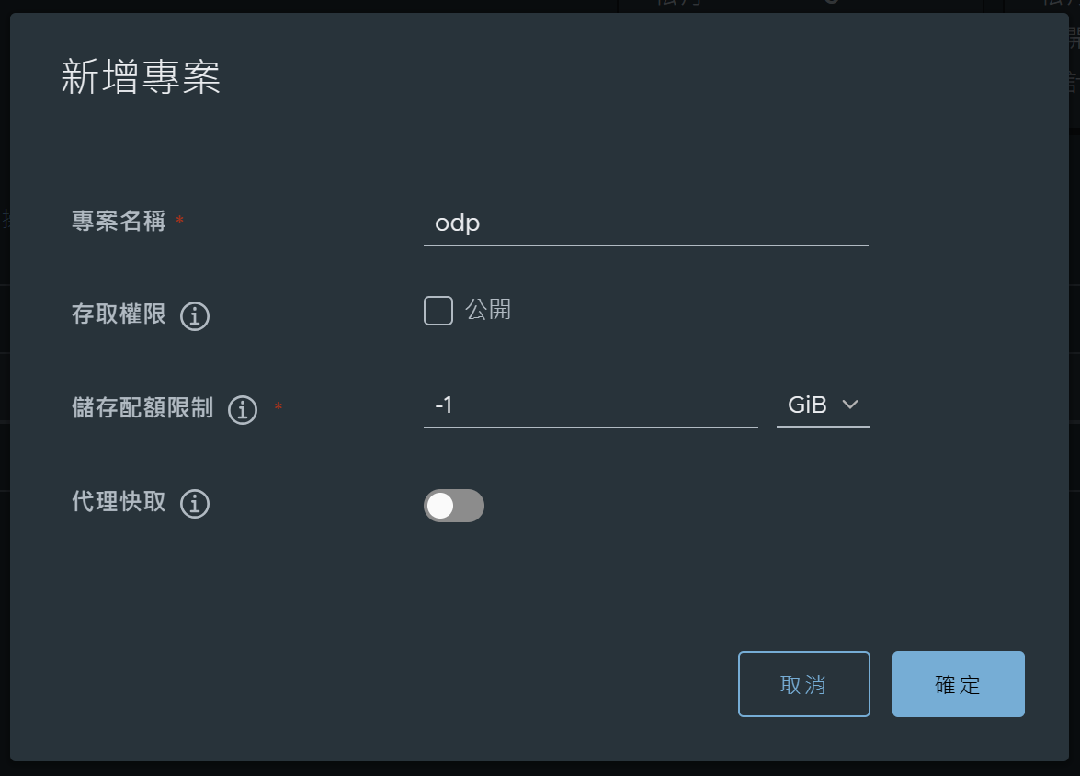
建立 Project
IBM CICD Service Offering
填寫專案名稱，存取權限建議不公開

Slide 14
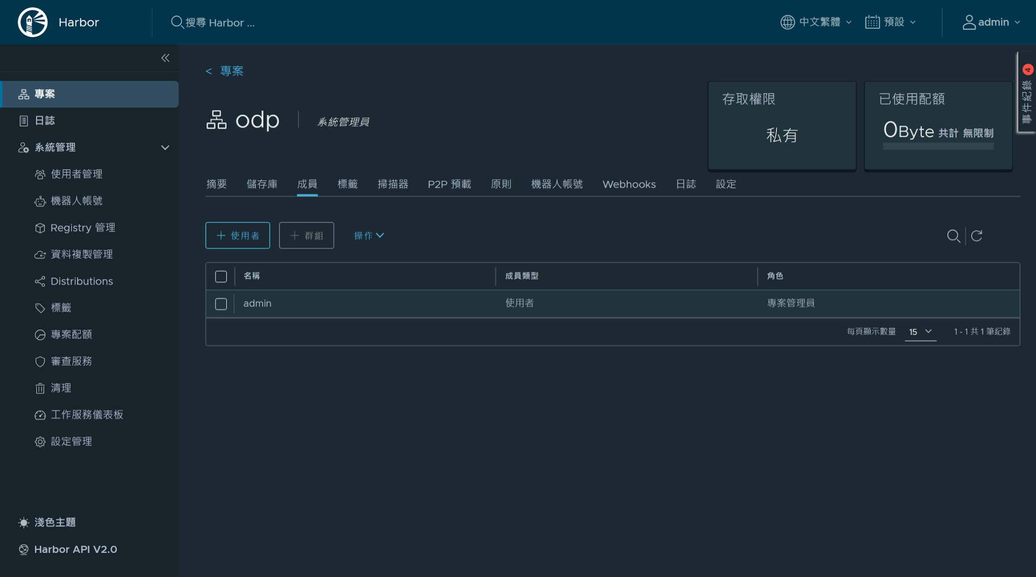
設定 Project member
IBM CICD Service Offering
在Project的成員(Member)頁簽，點擊”+使用者”

Slide 15
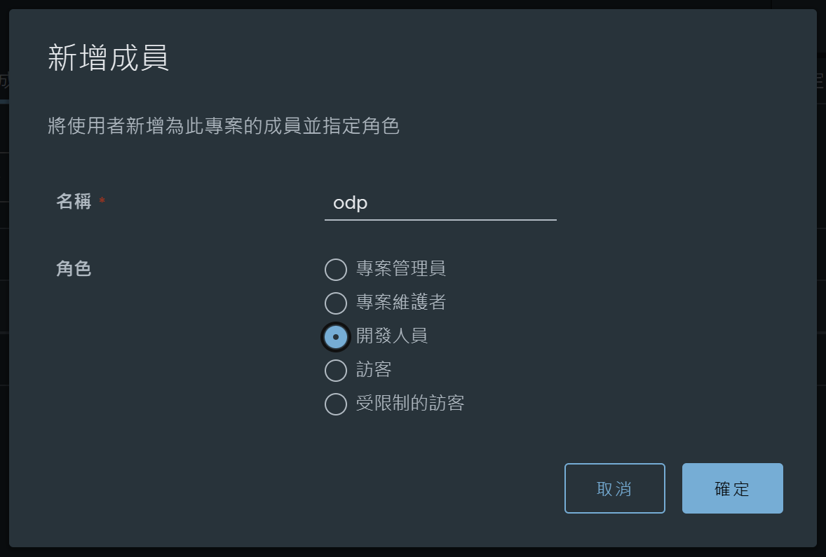
設定 Project member
IBM CICD Service Offering
填寫成員名稱與角色權限

Slide 16
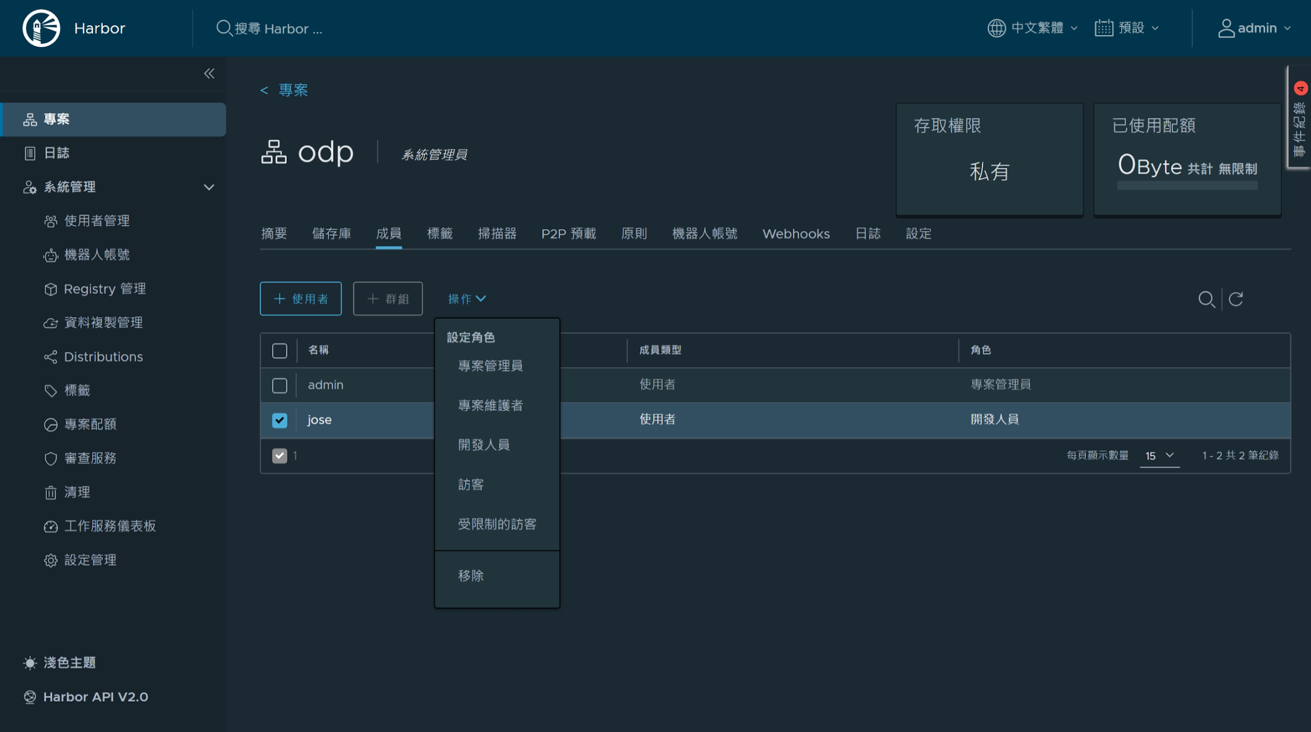
設定 Project member
IBM CICD Service Offering
勾選使用者後點操作可修改角色權限或刪除

Slide 17
Harbor Robot Accounts
03

Slide 18
Robot Account
IBM CICD Service Offering
此功能通常是提供一個帳號給自動化程式使用
無法登錄 Harbor 介面
只能使用 Docker 執行操作

Slide 19
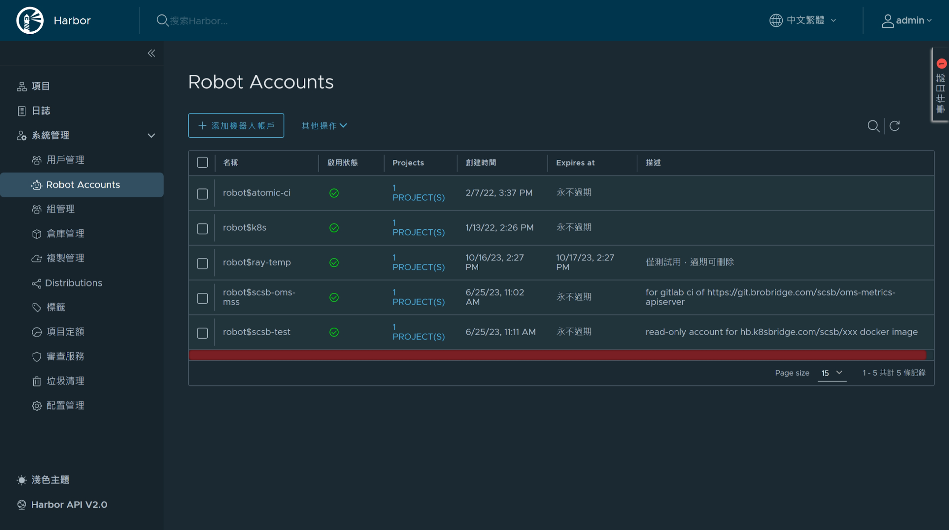
建立 Robot Account
IBM CICD Service Offering
點擊”添加機器人帳戶”新增

Slide 20
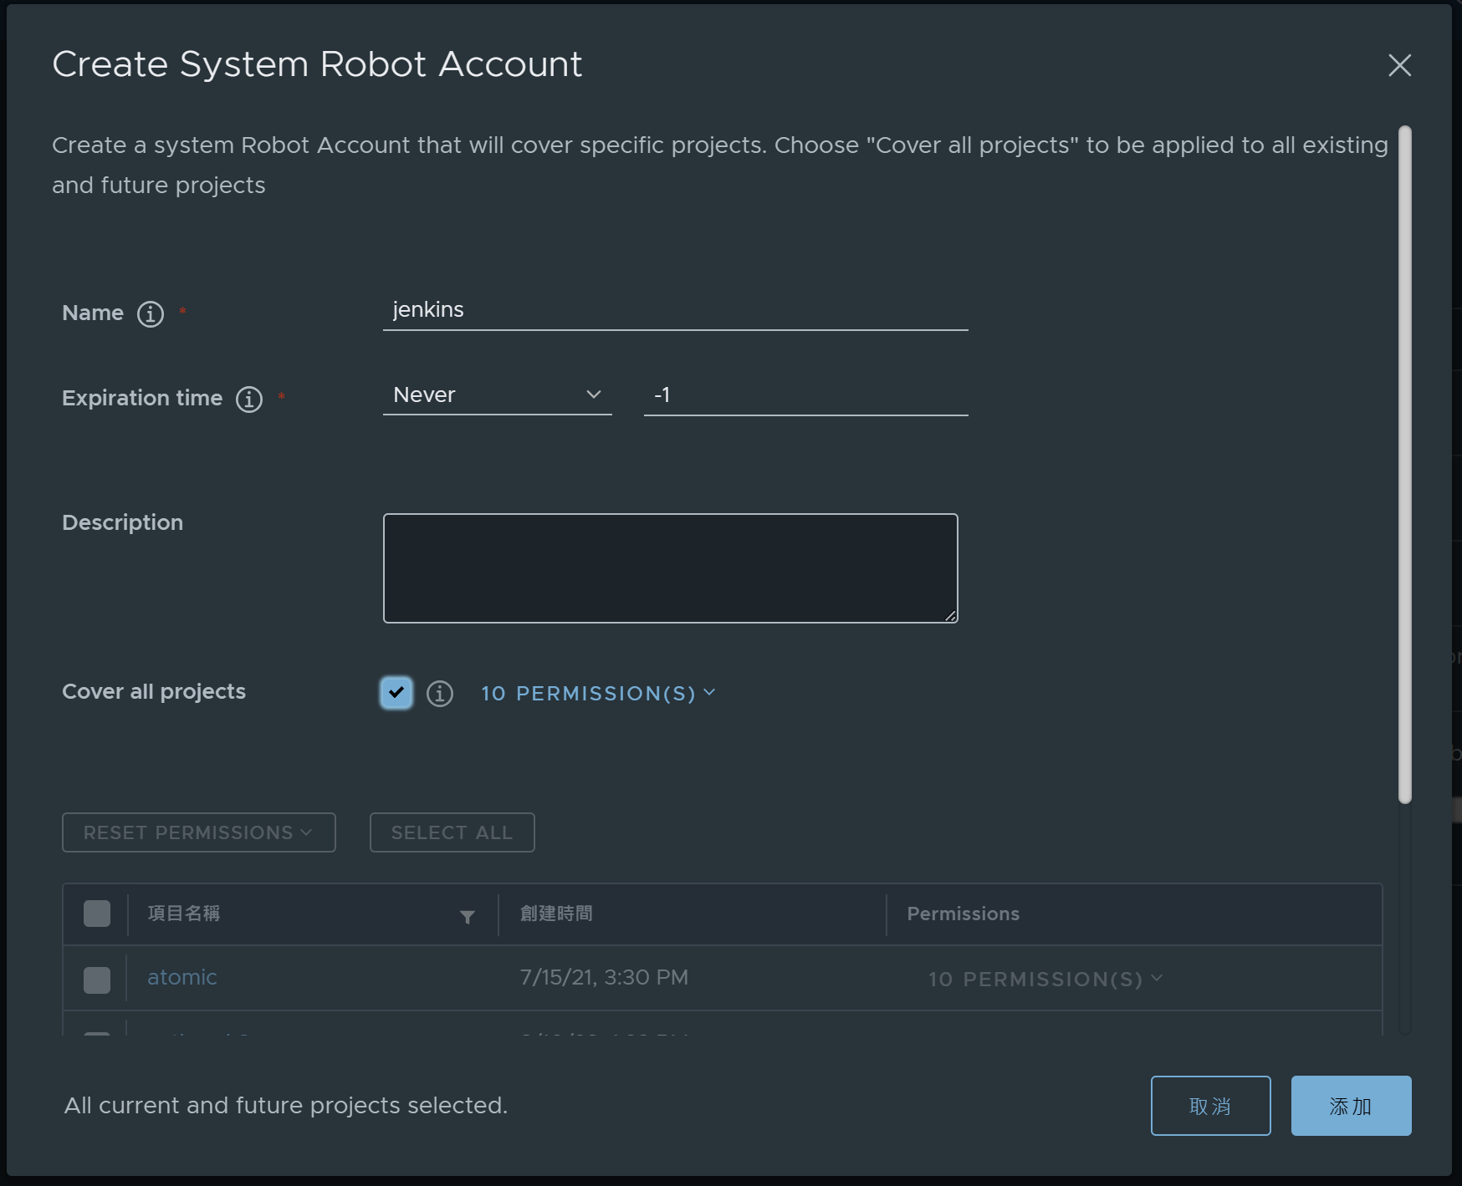
建立 Robot Account
IBM CICD Service Offering
設定名稱、限制使用時間與權限

Slide 21
Podman & Jenkins
03

Slide 22
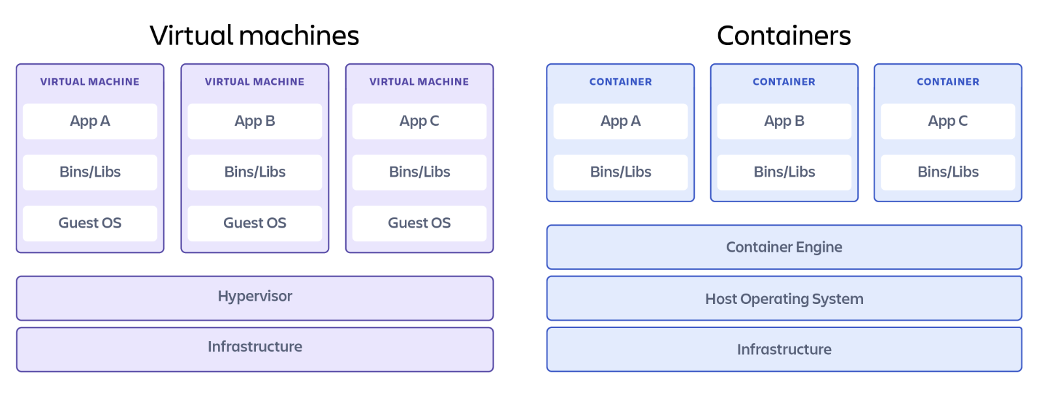
Container introduction
IBM CICD Service Offering
輕量級虛擬化技術： 容器是一種輕量級虛擬化技術，它允許應用程序和它們的依賴項在一個隔離的環境中運行，而不影響主機系統。
可攜性更高：在 Container 中執行的應用程式可輕鬆部署到多個不同的作業系統和硬體平台。
資源效能： 由於容器共享主機內核和資源，相較於傳統虛擬機器（VM），容器的啟動和運行成本更低。這允許在同一主機上運行更多的應用程序實例。

Slide 23
Podman基本指令
IBM CICD Service Offering
建立容器：
列出容器：
列出鏡像：
下載鏡像：
上傳鏡像：
podman run [OPTIONS] IMAGE [COMMAND] [ARG...]
podman ps
podman images
podman pull IMAGE
podman push IMAGE

Slide 24
Podman基本指令
IBM CICD Service Offering
停止容器：
刪除容器：
建置鏡像：
podman stop [OPTIONS] CONTAINER
podman rm [OPTIONS] CONTAINER
podman build [OPTIONS] PATH

Slide 25
Dockerfile
IBM CICD Service Offering
FROM node:16.20.0-alpine3.17 as builder
ARG APP_VERSION=0.1.0
WORKDIR /app
COPY package*.json ./
RUN npm install
COPY . .
RUN npm version $APP_VERSION --git-tag-version=false
RUN npm run build
FROM nginx:stable-alpine
COPY --from=builder /app/dist /usr/share/nginx/html
EXPOSE 80
CMD ["nginx", "-g", "daemon off;"]
Base image
參數
工作目錄
Build stage
複製檔案到image
更新image動作
Release stage

Slide 26
Jenkins Build and Push Image
IBM CICD Service Offering
stage('Build') {
steps {
script {
sh "podman build -t ${CONTAINER_REGISTRY}/${CONTAINER_PROJECT}/${CONTAINER_NAME}:${APP_VERSION} ."
env.HASH = sh(returnStdout: true, script: "podman inspect -f '{{.Digest}}' ${CONTAINER_REGISTRY}/${CONTAINER_PROJECT}/${CONTAINER_NAME}:${APP_VERSION}").trim()
}
}
}
stage('Publish to harbor') {
steps {
script {
withCredentials([usernamePassword(credentialsId: ‘harbor-user', passwordVariable: 'HARBOR_PASSWORD', usernameVariable: 'HARBOR_USER')]) {
sh "echo '$HARBOR_PASSWORD' | podman login ${CONTAINER_REGISTRY} -v -u ${HARBOR_USER} --password-stdin"
sh "podman push ${CONTAINER_REGISTRY}/${CONTAINER_PROJECT}/${CONTAINER_NAME}:${APP_VERSION}"
sh "podman logout ${CONTAINER_REGISTRY}"
sh "podman rmi -f ${CONTAINER_REGISTRY}/${CONTAINER_PROJECT}/${CONTAINER_NAME}:${APP_VERSION}"
}
}
}
}

